Slide 1
《计算机系统基础实验》
Introduction to Computer Systems
Lab4 ELF与链接
Notes:
1

Slide 2
实验介绍
实验环境： linux 32位
实验工具： gcc，readelf，objdump vi
实验语言：C语言，汇编语言
实验原理：修改.o文件，使链接生成的可执行文件实现指定的行为。
实验目的：掌握ELF文件的基本组成，加深对程序链接的理解

Slide 3
实验数据与文件
实验数据包： linklab-学号.tar
解压命令：tar xvf linklab-学号.tar
数据包中包含下面文件：
main.o：主程序的二进制可重定位目标文件（实验中无需修改）
phase1.o, phase2.o, phase3.o, phase4.o, phase5.o：各阶段实验所对应的二进制可重定位目标文件，需修改

Slide 4
程序框架
// main.c
void (*phase)(); /*初始化为0*/
int main( int argc, const char* argv[] ) {
if ( phase )
(*phase)();
else
printf("To run lab, please link the relevant object module with the main module.\n");
return 0;
}
// phase[n].c
void do_phase() {
… // 该阶段具体工作
}
void (*phase)() = do_phase;
各阶段phase[n].c中的全局函数指针变量phase是经初始化的“强”符号，在将phase[n].o模块与main.o链接后，前者中的phase变量定义将取代后者中的同名“弱”符号，因此相应阶段中完成具体功能的do_phase函数将被调用执行。

Slide 5
实验内容
每个实验阶段考察ELF文件组成与程序链接过程的不同方面知识。
阶段1：全局变量
阶段2：指令
阶段3：强弱符号规则
阶段4：switch语句的跳转表
阶段5：重定位

Slide 6
实验阶段1
实验内容：修改phase1.o的.data节内容，使其与main.o链接后运行能够输出自己的学号：
$ gcc -o linkbomb main.o phase1.o
$ ./linkbomb
$学号
实验提示：
检查反汇编代码，获得printf输出函数的调用参数的地址；
将phase1.o文件数据节中该地址起始的内容修改为期望的输出。
6

Slide 7
实验阶段2
实验内容：修改phase2.o的代码节内容，使其与main.o链接后运行能够输出自己的学号：
$ gcc -o linkbomb main.o phase2.o
$ ./linkbomb
$学号
实验提示：
修改do_phase()中的机器指令（用自己指令替换函数体中的nop指令）以获得期望的输出
7

Slide 8
实验阶段3
实验内容：新建一个phase3_patch.o，使其与main.o和phase3.o链接后，运行输出自己的学号：
$ gcc -o linkbomb main.o phase3.o phase3_patch.o
$ ./linkbomb
$学号
实验提示：
利用符号解析中的强弱符号规则。（COOKIE字符串未初始化，可以利用强弱符号，在phase3_patch.c中定义一个初始化的COOKIE字符串。）
8

Slide 9
实验阶段4
实验内容：修改phase4.o相应节中的内容，使其与main.o链接后运行能够输出自己的学号：
$ gcc -o linkbomb main.o phase4.o
$ ./linkbomb
$学号
实验提示：
掌握switch语句的机器语言表示及其跳转表的实现。
9

Slide 10
实验阶段5
实验内容：修改补充phase5.o重定位节中被清零的重定位记录，使其与main.o链接后能够正确输出学号编码后的字符串：
$ gcc -o linkbomb main.o phase5.o
$ ./linkbomb
$学号编码后字符串
实验提示：
仅需修改重定位节的内容。
不允许修改.text节内容。
10

Slide 11
phase5.c程序框架
const int TRAN_ARRAY[] = {… …};
const char FDICT[] = FDICTDAT;
char BUF[] = MYID;
char CODE = PHASE5_COOKIE;
int transform_code( int code, int mode ) {
switch( TRAN_ARRAY [mode] & 0x00000007 ) {
case 0:
code = code & (~ TRAN_ARRAY[mode]);
break;
case 1:
code = code ^ TRAN_ARRAY[mode];
break;
… …
}
return code;
}
void generate_code( int cookie ) {
int i;
CODE = cookie;
for( i=0; i<sizeof(TRAN_ARRAY)/sizeof(int); i++ )
CODE = transform_code( CODE, i );
}
int encode( char* str ) {
int i, n = strlen(str);
for( i=0; i<n; i++ ) {
str[i] = (FDICT[str[i]] ^ CODE) & 0x7F;
if( str[i]<0x20 || str[i]>0x7E ) str[i] = ' ';
}
return n;
}
void do_phase() {
generate_code(PHASE5_COOKIE);
encode(BUF);
printf("%s\n", BUF);
}
上列绿色标出（以及如switch的跳转表等）的符号引用的对应重定位记录中随机选择若干个被置为全零。
涉及的重定位记录可能位于.text, .rodata等不同重定位节中

Slide 12
实验阶段5输出实例
成功
失败（如果实验中对缺失重定位信息的恢复不完整或不正确的话，链接生成linkbomb程序时可能不报错，但运行程序结果不正确。）

Slide 13
实验结果提交
将修改完成的各阶段模块（phase1.o, phase2.o, phase3.o（包括phase3_patch.o）, phase4.o, phase5.o）和未改动的main.o一起打包：
tar cvf <学号>.tar main.o phase1.o phase2.o phase3.o phase4.o phase5.o
注意：tar文件中一定不要包含任何目录结构，文件名必须为<学号>.tar。
实验报告和<学号>.tar再打包为班级_学号.tar提交给班长。
以班为单位提交给相应助教
13

Slide 14
Vi编辑16进制文件
打开文件：vi –b 文件名
末端模式输入：%！xxd 转换为16进制格式
编辑
末端模式输入：%！xxd –r 转换为二进制格式
末端模式输入：wq 保存退出

Slide 15
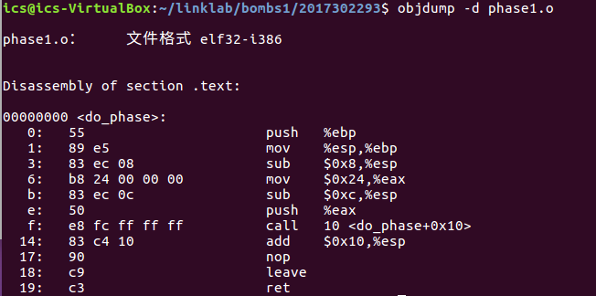
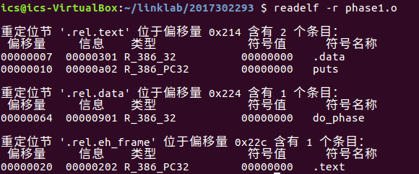
解题演示（阶段1）

Slide 16
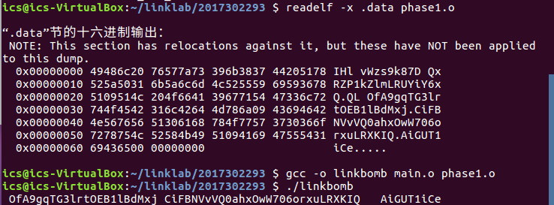

Slide 17
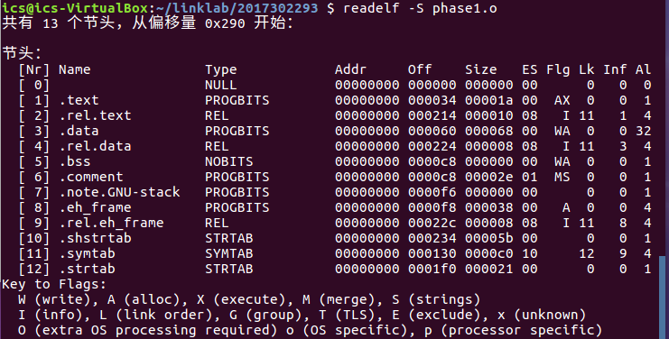

Slide 18
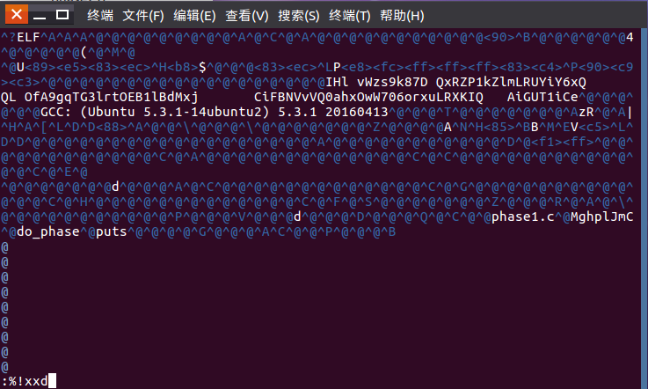
用16进制格式显示文件

Slide 19
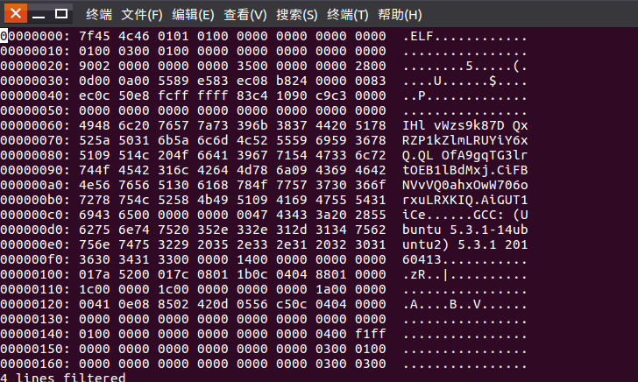
文件内偏移地址
字符形式注释

Slide 20
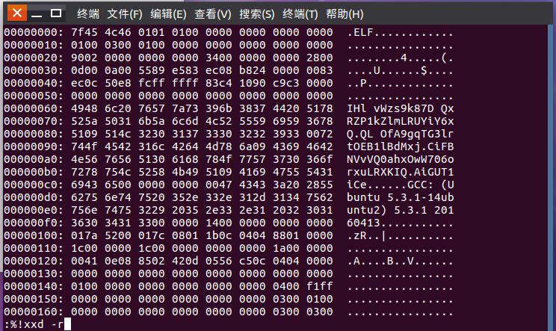
把十六进制转换为二进制

Slide 21
